Slide 1
Linux生物信息基础
第2讲 EMBOSS常用程序
Lecture 2: General EMBOSS Programs
2023年3月6日
罗静初
北京大学生命科学学院 leb.cbi@pku.edu.cn http://abc.gao-lab.cn/

Slide 2
EMBOSS软件包相关网站
EMBOSS软件包主网站
http://emboss.open-bio.org/
EBI安装的部分EMBOSS程序
https://www.ebi.ac.uk/Tools/emboss/
荷兰瓦格宁根大学EMBOSS Explorer
http://www.bioinformatics.nl/emboss-explorer/
NCBI BLAST文件下载服务器提供的计分矩阵
ftp://ftp.ncbi.nlm.nih.gov/blast/matrices/

Slide 3





交互式运行needle程序
$ needle
Needleman-Wunsch global alignment of two sequences
Input sequence: HBA_HUMAN.FASTA
Second sequence(s): HBA_MOUSE.FASTA
Gap opening penalty [10.0]:
Gap extension penalty [0.5]:
Output alignment [hba_human.needle]: Human-Mouse.needle

Slide 4





参数式运行needle程序
$ needle HBA_HUMAN.FASTA HBA_MOUSE.FASTA -gapo 10.0 -gape 0.5 -out Human-Mouse.needle

Slide 5





交互式运行dottup点阵图程序
$ dottup
Display a wordmatch dotplot of two sequences
Input sequence: HBA_HUMAN.FASTA
Second sequence: HBB_HUMAN.FASTA
Word size [10]: 3
Graph type [x11]: svg
Created dottup.svg

Slide 6






参数式运行dottup点阵图程序
$ dottup HBA_HUMAN.FASTA HBB_HUMAN.FASTA -word 3 -graph svg -goutfile HBA-HBB
Display a wordmatch dotplot of two sequences
Created HBA-HBB.svg

Slide 7


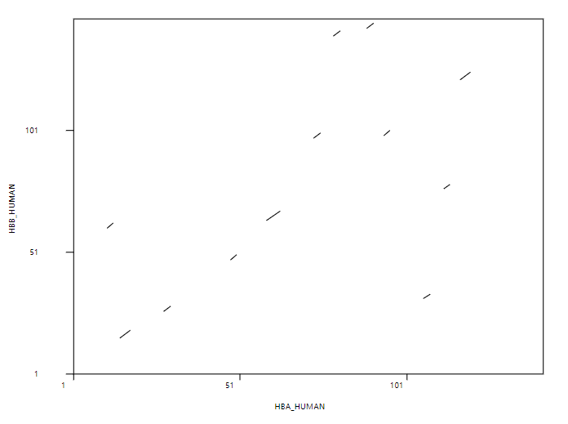
HBA-HBB点阵图程序dottup输出结果

Slide 8

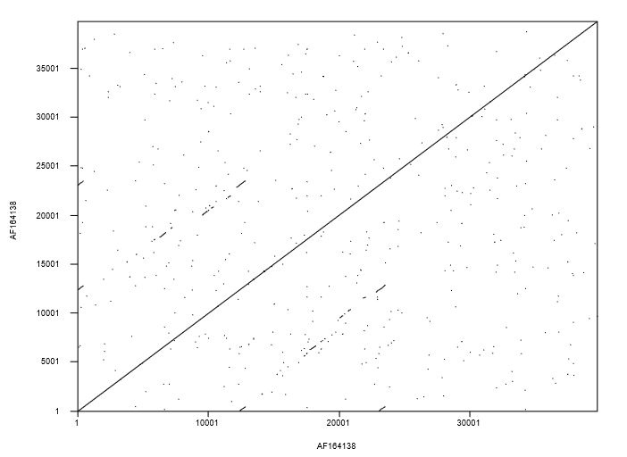
河豚鱼基因组片段中的重复序列
$ dottup AF164138.FASTA AF164138.FASTA -word 10 -graph svg -goutfile AF164138_DOTTUP

Slide 9
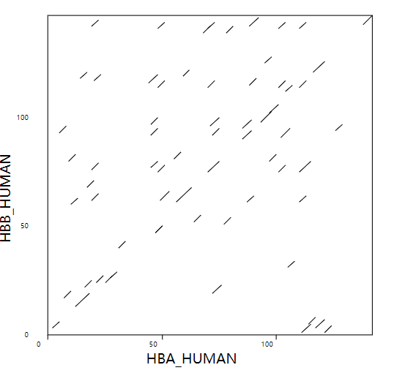
HBA-HBB点阵图程序dotmatcher输出结果
$ dotmatcher HBA_HUMAN.FASTA HBB_HUMAN.FASTA -wind 3 -threshold 11 -graph svg -goutfile HBA-HBB_Dotmatcher

Slide 10
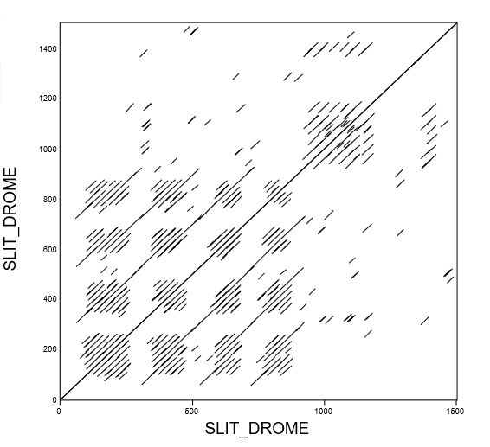
果蝇体节发育调控蛋白中的重复序列
$ dotmatcher SLIT_DROME.FASTA SLIT_DROME.FASTA -wind 24 -thre 23 -graph svg -goutfile SLIT_DROME_DOTMATCHER

Slide 11

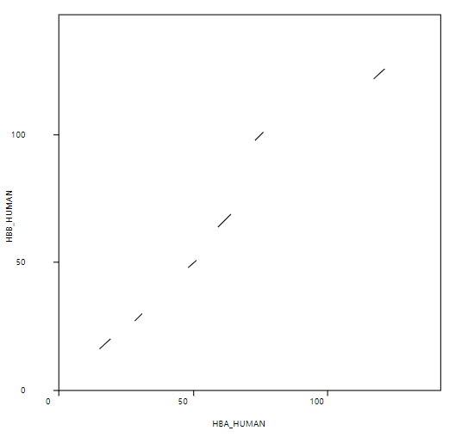
HBA-HBB点阵图程序dotpath输出结果
$ dotpath HBA_HUMAN.FASTA HBB_HUMAN.FASTA -word 3 -graph svg -goutfile HBA-HBB_Dotpath

Slide 12
序列提取程序
程序 | 功能
seqretsplit | 将一个FASTA格式多序列文件拆分成多个FASTA格式单序列文件
extractseq | 根据用户指定的区域，提取序列中的子序列，拼接成新序列，或按多个序列保存
coderet | 根据序列特征表注释提取核酸序列中mRNA、编码序列和蛋白质序列，按FASTA格式保存
Extractfeat | 根据序列特征表注释提取核酸或蛋白质序列中的子序列，按FASTA格式保存

Slide 13
序列变换程序
程序 | 功能
infoseq | 按表格方式显示序列长度、名称等基本信息
infoalign | 按表格方式显示多序列比对结果
showseq | 按一定格式显示核酸序列及特征信息
showpep | 按一定格式显示蛋白质序列及特征信息
showorf | 按一定格式显示核酸序列及翻译所得蛋白质信息
showfeat | 按一定格式显示序列特征表信息
showalign | 按一定格式显示多序列比对结果
prettyseq | 用一定格式显示核酸序列
prettyplot | 用一定格式显示多序列比对结果

Slide 14
双序列比对程序
程序 | 功能
needle | 基于Needleman-Wunsch动态规划算法全局相似性双序列比对程序
water | 基于Smith-Waterman动态规划算法局部相似性双序列比对程序
stretcher | 基于改进的Needleman-Wunsch动态规划算法局相似性双序列比对程序 占用内存较少，运行时间稍长
matcher | 基于局部相似性双序列比对，通过设定参数可同时输出多个相似性片段
supermatcher | 基于局部相似性的双序列快速比对，适用于超长序列之间或序列和数据库条目之间相似性比对，所得结果为近似解而非最优解
seqmatcherall | 基于局部相似性的双序列快速比对，用于寻找一组序列中所有匹配字串
esim4 | 将mRNA序列定位于基因组序列
est2genome | 将EST序列定位于基因组序列

Slide 15
点阵图程序
程序 | 功能
Dottup | 用点阵图方式显示两条序列间相似性区域或同一序列中的重复片段，相似性度量基于相同位点；主要参数为字长Word size，默认值10，多用于核酸序列。
Dotpath | 用点阵图方式显示两条序列间相似性区域，相似性度量基于相同位点，只显示主对角线相似性区域，不显示重复性短片段；主要参数为字长Word size，默认值4，可用于核酸或蛋白质序列。
Dotmatcher | 用点阵图方式显示两条蛋白质序列间相似性区域或同一序列中重复片段，相似性度量基于计分矩阵，默认为BLOSUM62；主要参数：1) 滑动窗口大小Window size，默认值10，2) 相似性阈值threshold，默认值23。
Polydot | 用点阵图方式显示多条序列之间的相似性区域，相似性度量基于相同位点；主要参数为字长Word size，默认值6；可用于核酸或蛋白质序列

Slide 16
序列变换程序
程序 | 功能
revseq | 将输入序列转换成反向互补序列，也称反义序列（antisense sequence）
msbar | 对序列进行模拟突变
shuffleseq | 对输入序列进行变换，产生随机序列

Slide 17
序列显示程序
程序 | 功能
infoseq | 按表格方式显示序列长度、名称等基本信息
infoalign | 按表格方式显示多序列比对结果
showseq | 按一定格式显示核酸序列及特征信息
showpep | 按一定格式显示蛋白质序列及特征信息
showorf | 按一定格式显示核酸序列及翻译所得蛋白质信息
showfeat | 按一定格式显示序列特征表信息
showalign | 按一定格式显示多序列比对结果
prettyseq | 用一定格式显示核酸序列
prettyplot | 用一定格式显示多序列比对结果

Slide 18
核酸序列组分分析程序
程序 | 功能
geecee | 计算核酸序列中GC含量比例
freak | 以滑动窗口方式统计DNA序列中特定字串出现频率，用表格或图形方式输出统计结果
wordcount | 统计DNA序列中指定长度的各种核苷酸组分出现次数，以高低为序输出结果
compseq | 统计DNA序列中指定长度的各种核苷酸组分出现次数，同时输出观察频率和期望频率

Slide 19
读码框分析程序
程序 | 功能
plotorf | 根据起始密码子和终止密码子位置用图形方式显示DNA序列开放读码框
showorf | 按一定格式显示DNA序列及翻译所得蛋白质序列
getorf | 从DNA序列中提取开放读码框序列或其编码的氨基酸序列
sixpack | 显示DNA序列6个开放读码框和翻译所得氨基酸序列

Slide 20
核酸序列CpG岛分析程序
程序 | 功能
cpgplot | 预测核酸序列中的CpG岛，用图形方式输出结果
cpgreport | 识别核酸序列中富含CpG双核苷酸区域
newcpgreport | 识别核酸序列中富含CpG双核苷酸区域新方法，
newcpgseek | 识别核酸序列中富含CpG双核苷酸区域新方法，灵敏度较高

Slide 21
核酸序列密码子分析程序
程序 | 功能
cusp | 统计核酸序列各种密码子使用频率
syco | 统计核酸序列中同义密码子使用频率并作图
cai | 计算密码子适应指数
chips | 统计有效密码子数

Slide 22
核酸序列中重复序列分析程序
程序 | 功能
palindrome | 寻找核酸序列中反向重复片段
einverted | 寻找核酸序列中反向重复片段
etandem | 寻找核酸序列中的串联重复片段
equicktandem | 快速寻找核酸序列中的串联重复片段

Slide 23
帮助程序seealso
含义: see also other programs related to <the program>
实例：
$ seealso dottup
Find programs with similar function to a specified program
SEE ALSO
dotmatcher Draw a threshold dotplot of two sequences
dotpath Draw a non-overlapping wordmatch dotplot of two sequences
polydot Draw dotplots for all-against-all comparison of a sequence set

Slide 24
蛋白质序列分析程序
程序 | 功能
pepstat | 统计蛋白质序列一级结构中各种氨基酸的出现频率
pepinfo | 用图形方式显示蛋白质序列一级结构氨基酸分布特征
wordcount | 统计蛋白质序列中指定长度的各种氨基酸组分出现频率，以高低为序输出结果
compseq | 统计蛋白质序列中指定长度的各种氨基酸组分出现频率，同时输出观察频率和期望频率

Slide 25
蛋白质二级结构分析程序
程序 | 功能
garnier | 统计蛋白质序列一级结构中各种氨基酸的出现频率
tmap | 预测蛋白质序列中的跨膜螺旋
pepwheel | 绘制蛋白质序列片段alpha螺旋轮
pepcoil | 预测蛋白质序列中缠绕螺旋区域
helixturnhelix | 识别蛋白质序列中是否包含DNA结合序列模体alpha螺旋-转角-alpha螺旋

Slide 26
蛋白质序列特征位点分析程序
程序 | 功能
antigenic | 预测蛋白质序列中抗原决定簇
sigcleave | 寻找蛋白质序列中信号肽切割位点
digest | 寻找蛋白质序列中蛋白酶酶切位点

Slide 27




菜单式运行getorf程序
$ getorf Y12618.FASTA -options
Find and extract open reading frames (ORFs)
Genetic codes
0 : Standard
1 : Standard (with alternative initiation codons)
2 : Vertebrate Mitochondrial
………
3 : 23 : Thraustochytrium Mitochondrial
Code to use [0]:
Minimum nucleotide size of ORF to report [30]: 1000
Maximum nucleotide size of ORF to report [1000000]:
Type of sequence to output
0 : Translation of regions between STOP codons
1 : Translation of regions between START and STOP codons
2 : Nucleic sequences between STOP codons
3 : Nucleic sequences between START and STOP codons
………
6 : Nucleotides flanking ending STOP codons
Type of output [0]: 1
protein output sequence(s) [y12618.orf]: Y12618_AA.FASTA

Slide 28
帮助程序wossname
含义: What’s the name for <the program>
实例：
$ wossname dotplot
Find programs by keywords in their short description
SEARCH FOR 'DOTPLOT'
dotmatcher Draw a threshold dotplot of two sequences
dotpath Draw a non-overlapping wordmatch dotplot of two sequences
dottup Display a wordmatch dotplot of two sequences
polydot Draw dotplots for all-against-all comparison of a sequence set

Slide 29
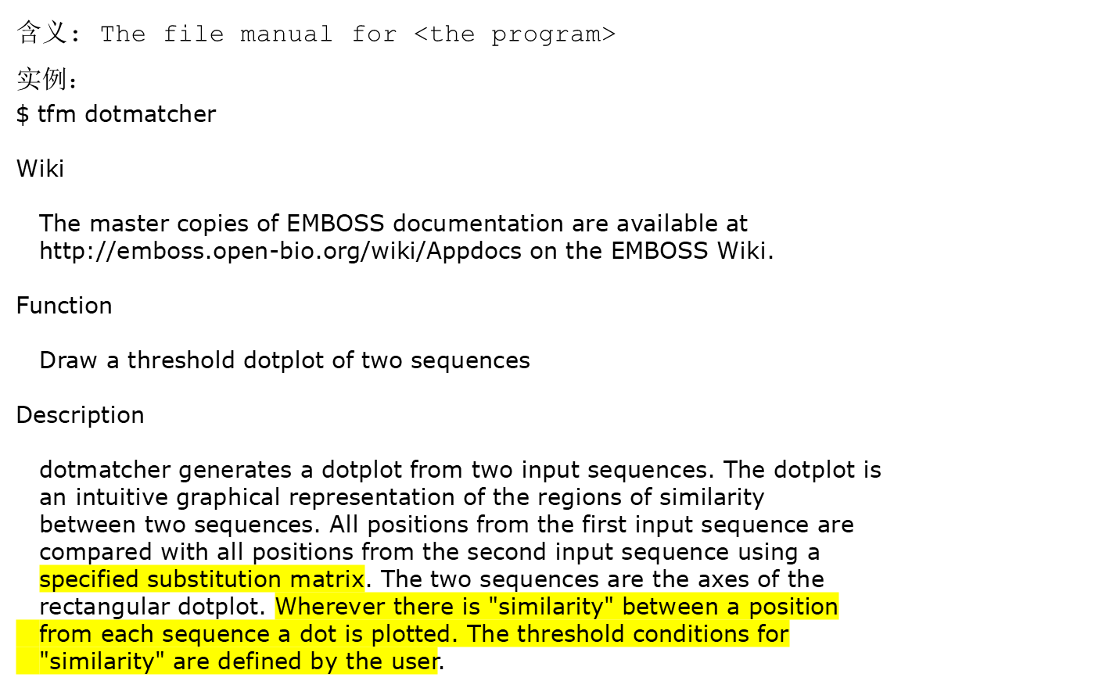
帮助程序tfm实例

Slide 30
帮助程序tfm主要内容
标题 | 含义
Wiki | http://emboss.open-bio.org/wiki/Appdocs
Function | 程序功能和用途
Description | 程序简单描述
Algorithm | 算法
Usage | 使用方法和实例
Command line arguments | 命令行参数
Input file format | 输入文件格式及实例
Output file format | 输出文件格式及实例
Data files | 参数文件（如计分矩阵、密码子使用表等）
References | 参考文献
See also | 与本程序相关的其它程序
Author | 程序开发者

Slide 31
点阵图生成和下载
EMBOSS软件包中4个点阵图程序的差别和用途
2. 点阵图生成
dottup AF164138.FASTA AF164138.FASTA -goutfile af164138
dotmatcher SLIT_DROME.FASTA SLIT_DROME.FASTA -wind 28 -threshold 20 -goutfile slit_drome
mv *.svg ~
3. 点阵图下载显示
在Windows系统创建目录dotplot
进入该目录
sftp leb15d@117.78.18.116
mget *.svg
在Windows系统下打开图形文件x-y.svg
用浏览器打开

Slide 32
EMBOSS软件包安装
cd ~
mkdir install
cd install
cp /rd1/home/public/EMBOSS/EMBOSS-6.6.0.tar.gz .
gunzip EMBOSS-6.6.0.tar.gz
tar xvf EMBOSS-6.6.0.tar
mkdir ~/MyEMBOSS
cd EMBOSS-6.6.0
./configure --prefix=/rd1/home/leb15d/MyEMBOSS
make
make install
cd ~/MyEMBOSS

Slide 33
点阵图程序问题
EMBOSS软件包中点阵图程序dottup和dotmatcher有误
EBI部署的这两个程序也有同样的错误，可以通过以下网址测试
https://www.ebi.ac.uk/Tools/seqstats/
测试数据
教学服务器上的这两个程序已改正
cd ~/EMBOSS
cp /rd1/home/public/EMBOSS/x .
cp /rd1/home/public/EMBOSS/y .
~/MyEMBOSS/bin/dottup x y -word 3 -graph svg -goutfile x-y
mv x-y.svg ~
打开另一个Windows子系统
sftp leb15d@117.78.18.116
mget *.svg
在Windows系统下打开图形文件x-y.svg
C:\Users\18610\AppData\Local\Packages\CanonicalGroupLimited.Ubuntu20.04onWindows_79rhkp1fndgsc\LocalState\rootfs\home\leb

Slide 34
点阵图程序问题
EMBOSS软件包中点阵图程序dottup和dotmatcher有误
EBI部署的这两个程序也有同样的错误，可以通过以下网址测试
https://www.ebi.ac.uk/Tools/seqstats/
测数据
序列x：
>X
ACGT
(A：Ala, C: CYS, G: Gly, T: Thr)
序列y：
>Y
ACGTACGT
(序列x的两次重复)
结果如下图

Slide 35
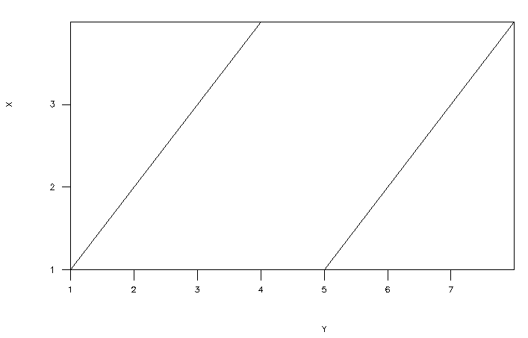
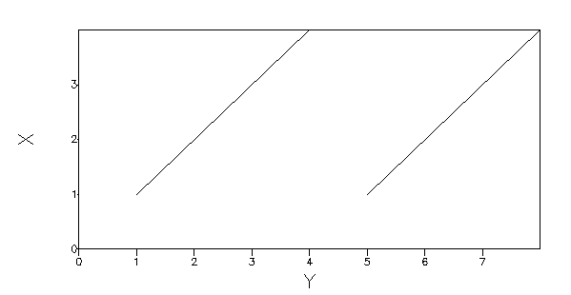


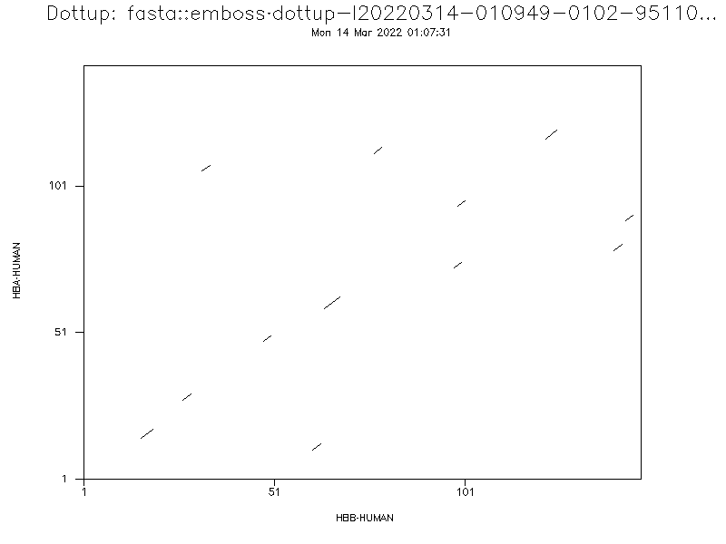
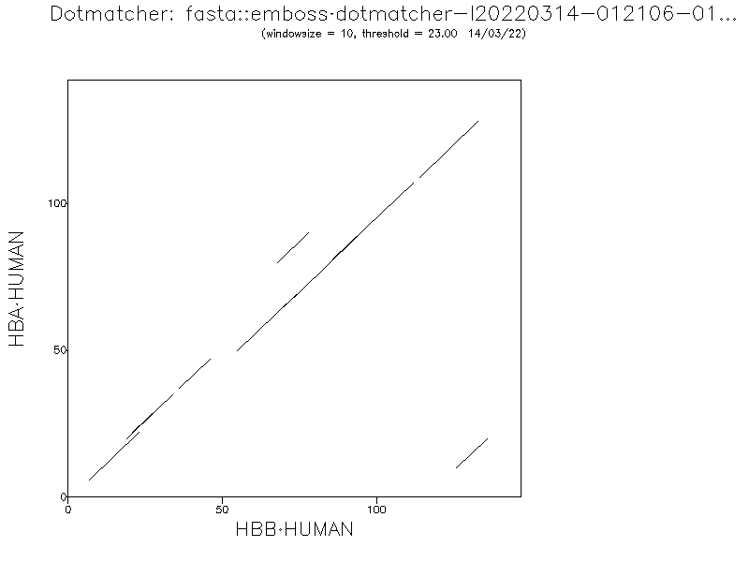
EBI EMBOSS点阵图程序
>X
ACGT
>Y
ACGTACGT
>X
ACGT
>Y
ACGTACGT

Slide 36
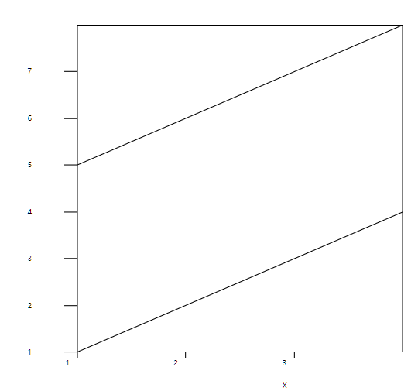
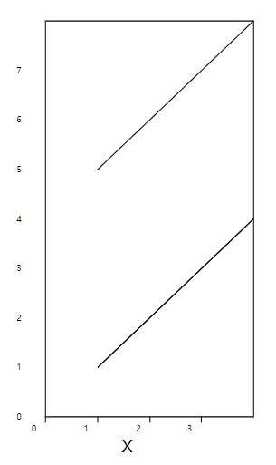


服务器上改正后的EMBOSS点阵图程序
>X
ACGT
>Y
ACGTACGT
>X
ACGT
>Y
ACGTACGT

